Slide 1
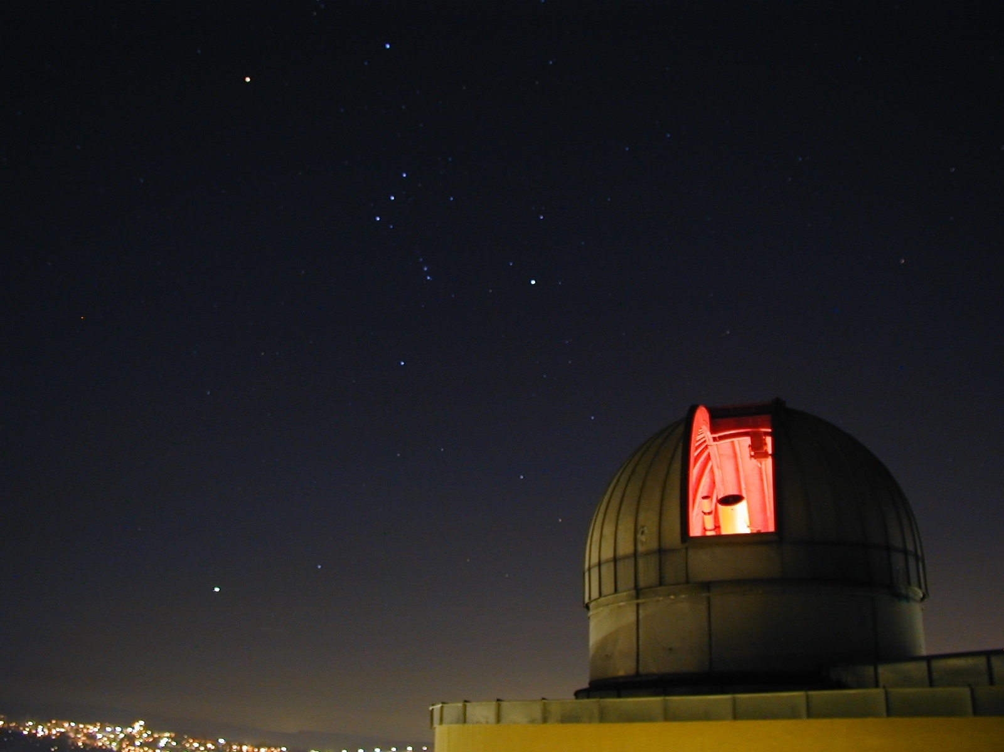
Astrophysik
Astrophysik und Quanten-physik
http://www.uni-siegen.de/fb7/didaktik/materialien_offen/

Slide 2
Gliederung
Astrophysik und ihre „Hilfs“-wissenschaften
EPA Physik und die damit verbundenen Probleme
Möglichkeiten zur Behandlung astrophysikalischer Themen im Unterricht
Ein Vorschlag für einen Astrophysikkurs
Weitere Beispiele

Slide 3
Himmelsmechanik (und RT)
Optik
Thermodynamik
Astrophysik
Quantenphysik
Elektrodynamik
Elementarteilchen-physik

Slide 4
EPA-Physik
Fachliche Inhalte: Felder, Wellen, Quanten, Materie
Weitere Sachgebiete: Astrophysik, …, Festkörperphysik, RT, Thermodynamik
Prüfungsordnung BaWü: Quantenphysik kann Bestandteil jeder Aufgabe sein
Bildungsstandards Gym- auf Landesserver, zur Astrophysik ????
Aber wo bleibt die Thermodynamik für die Astrophysik--- hier stimmt fachlich einiges nicht!

Slide 5
Schlussfolgerungen für den Aufbau einer Unterrichtseinheit
Systematisch zu verstehende Astrophysik ist ohne Thermodynamik nicht möglich (siehe Teilgebiete: Strahlungsleistung der Sterne, Sterne als Gaskugeln, stellare Zustandsdiagramme!!!, Entwicklung der Sterne, innerer Aufbau der Sterne, Frühphasen des Universums, Planetenatmosphären usw.) .
Da Thermodynamik im Regelfall im unmittelbaren Umfeld nicht zur Verfügung steht, bleibt nur eine an „thermodynamischen Stellen“ beschreibende Astrophysik, bei der sich Erklärungen/Aufgaben/verstehendes Arbeiten an den fachlichen Inhalten der EPA orientiert.
Zumindest das Stefan-Boltzmann-Gesetz ist aber zwingend erforderlich!

Slide 6
Stoffeinheit Astrophysik
Aufbau des Stoffgebietes | Fachinhalte | Bezug zu den Prüfungsanforderungen
Einführung in grundlegende Methoden Wdh. Fernrohr Spektralanalyse Sternparallaxe | Beobachtungsinstrumente Spektralklassen, Stoßionisation (vgl. Franck-Hertz-Versuch) Leuchtkraftklassen (Experiment mit Quecksilberhöchstdrucklampe, Stefan-Boltzmann-Gesetz), trig. Parallaxe | Quanten, Atommodelle, Wellen (Spektrallinien),
Gravitationsfelder und ihr Einfluss auf die Lichtausbreitung | Wdh. Gravitationsgesetz Massenbestimmung Gravitationslinsen | Felder (Def. der Feldstärke) Wellen (Lichtgeschwindigkeit, Wellenfront, Analogie zur Brechung)
Formen, Kugeln und Strukturen – ein Überblick zum Universum | Planeten, Monde, Sterne, Systeme
Sterne und Sternentwicklung im Überblick Endstadien der Sternentwicklung mit entarteter Materie bei Weißen Zwergen/Neutronensternen | Behandlung des Stefan-Boltzmann-Gesetzes, Hertzsprung-Russell-Diagramm, Hauptreihensterne, entartete Materie, Weiße Zwerge, Neutronensterne, Schwarze Löcher | Quanten (de Broglie Beziehung, Heisenberg-Beziehung, Pauli-Prinzip)
Entwicklung des Universums (Rotverschiebung) – ein Überblick | Urknall, Expansion, Elemententstehung Hintergrundstrahlung | Wellen (kosmologische Rotverschiebung im Unterschied zum Dopplereffekt)
Rot: Im gegebenen stofflichen Umfeld argumentativ zugänglich. Grün: Nicht im Buch.

Slide 7
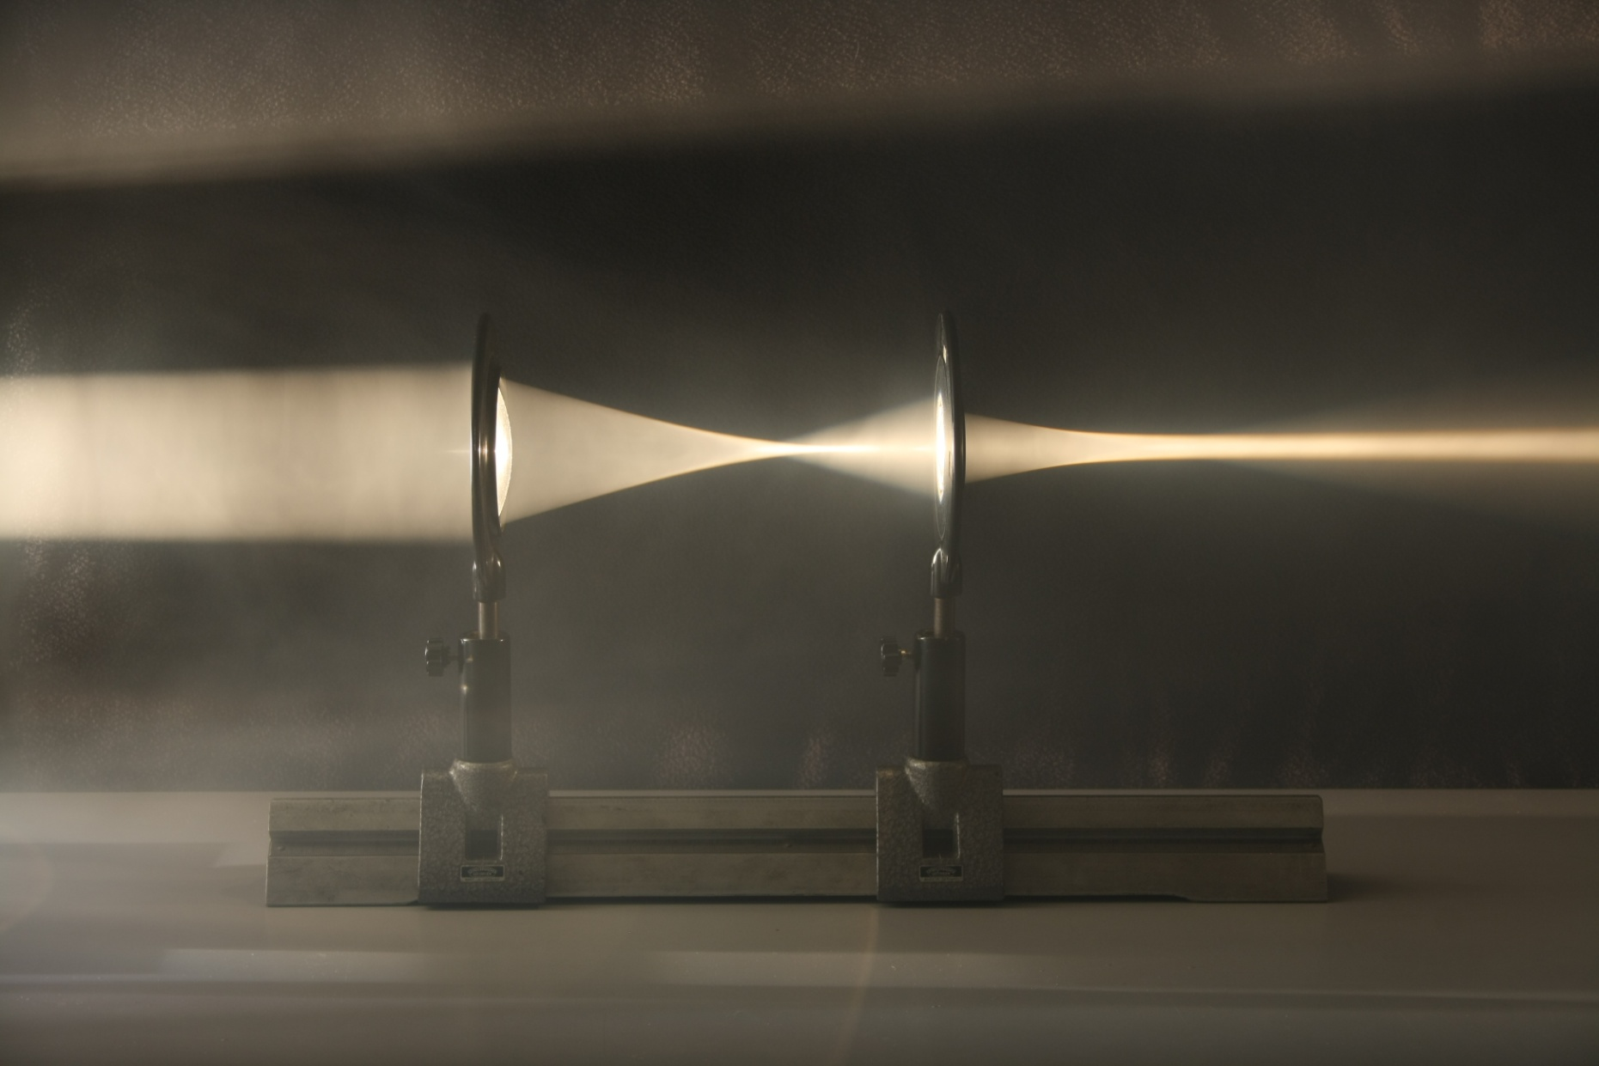
Zur Wiederholung: Das Fernrohr
Zwei Aspekte Lichtsammelwirkung, Sehwinkelvergrößerung
Experiment zur Lichtsammelwirkung

Slide 8
Experiment: Der Sehwinkel Vergleiche verschiedene Sehwinkel bei unterschiedlichen Abständen zum Gegenstand!

Slide 9
Experiment: Der Sehwinkel im Fernrohr Erklärung: Nur mit Hilfe von Mittelpunktstrahl und einem zweiten dazu parallelen Strahl unter Beachtung der experimentellen Erfahrung Zusatzinformation: Vertauschung von rechts und links, sowie oben und unten

Slide 10
Sehwinkelvergrößerung im Experiment
Literatur: http://www.wissenschaft-schulen.de/artikel/1046587

Slide 11
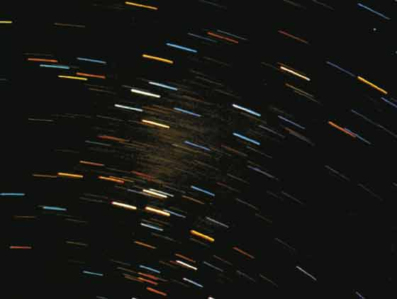
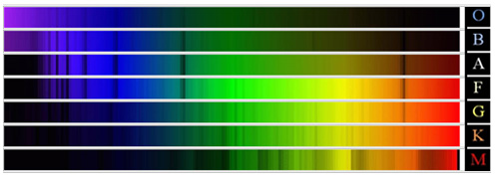
Spektralanalyse
Sternfarben, Spektralapparat, Spektrum, Sternspektrum
Spektralklassen (O, B, A, F, G, K, M) als Temperatursequenz
Quelle:http://www.lehrer-online.de/dyn/pics/786149-786253-1-spektren_maxi.jpg

Slide 12
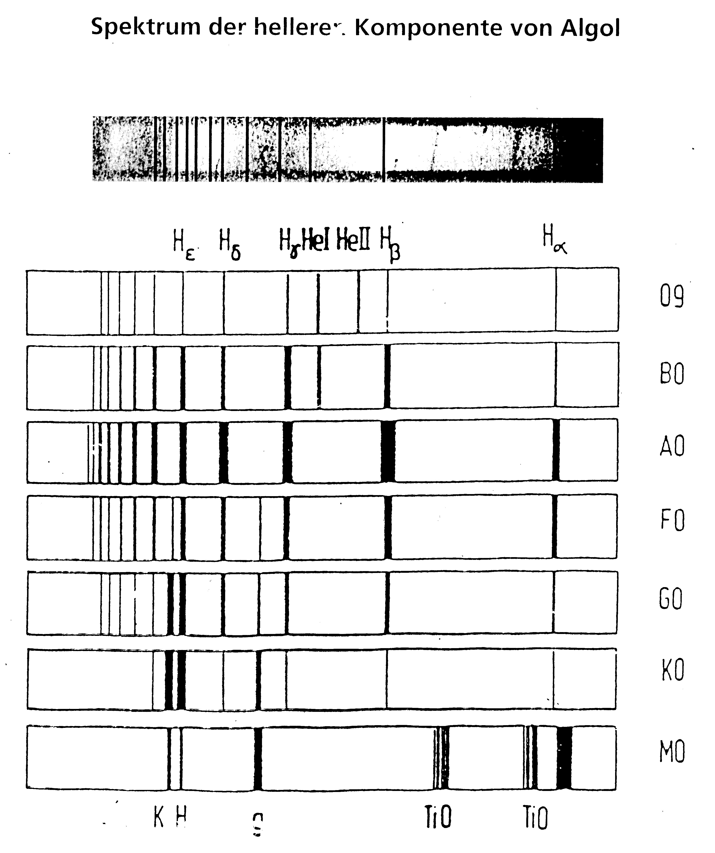

Slide 13
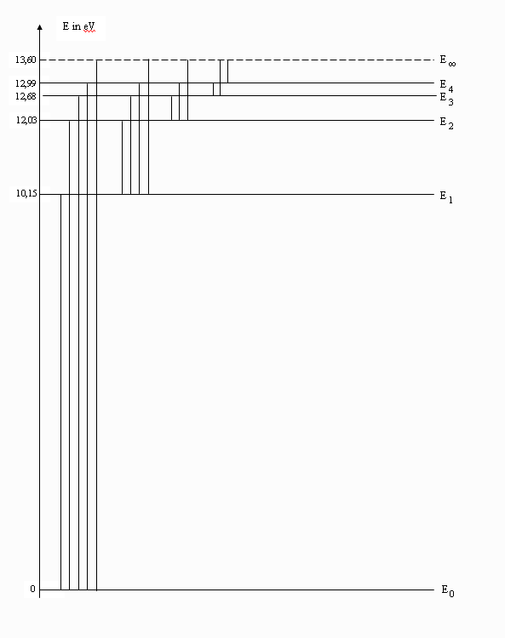
Erklärung durch Quantenphysik: Aus den Spektralklassen folgt die Sterntemperatur T
Was fehlt: Kin. Energie der Teilchen
proportional zu kT!!!
Energieniveaus für das Wasserstoffatom

Slide 15
Die Leuchtkraft der Sterne
L ist eine Strahlungsleistung. L folgt aus dem Stefan-Boltzmann-Gesetz:
T: Oberflächentemperatur des Sterns, R: Sternradius)

Slide 16
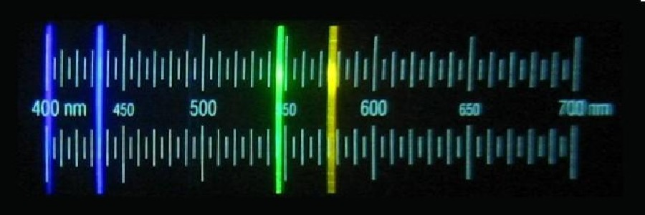
Experiment mit Quecksilberhöchstdrucklampe
Linienverbreiterung der Spektrallinien beobachten
Erklärung: Störung der angerechten Niveaus durch Stoßvorgänge
http://www.physikdidaktik.uni-karlsruhe.de/software/hydrogenlab/Atomphysik/08_Stunde/Spektralanalyse/Spektrallinien.htm

Slide 17
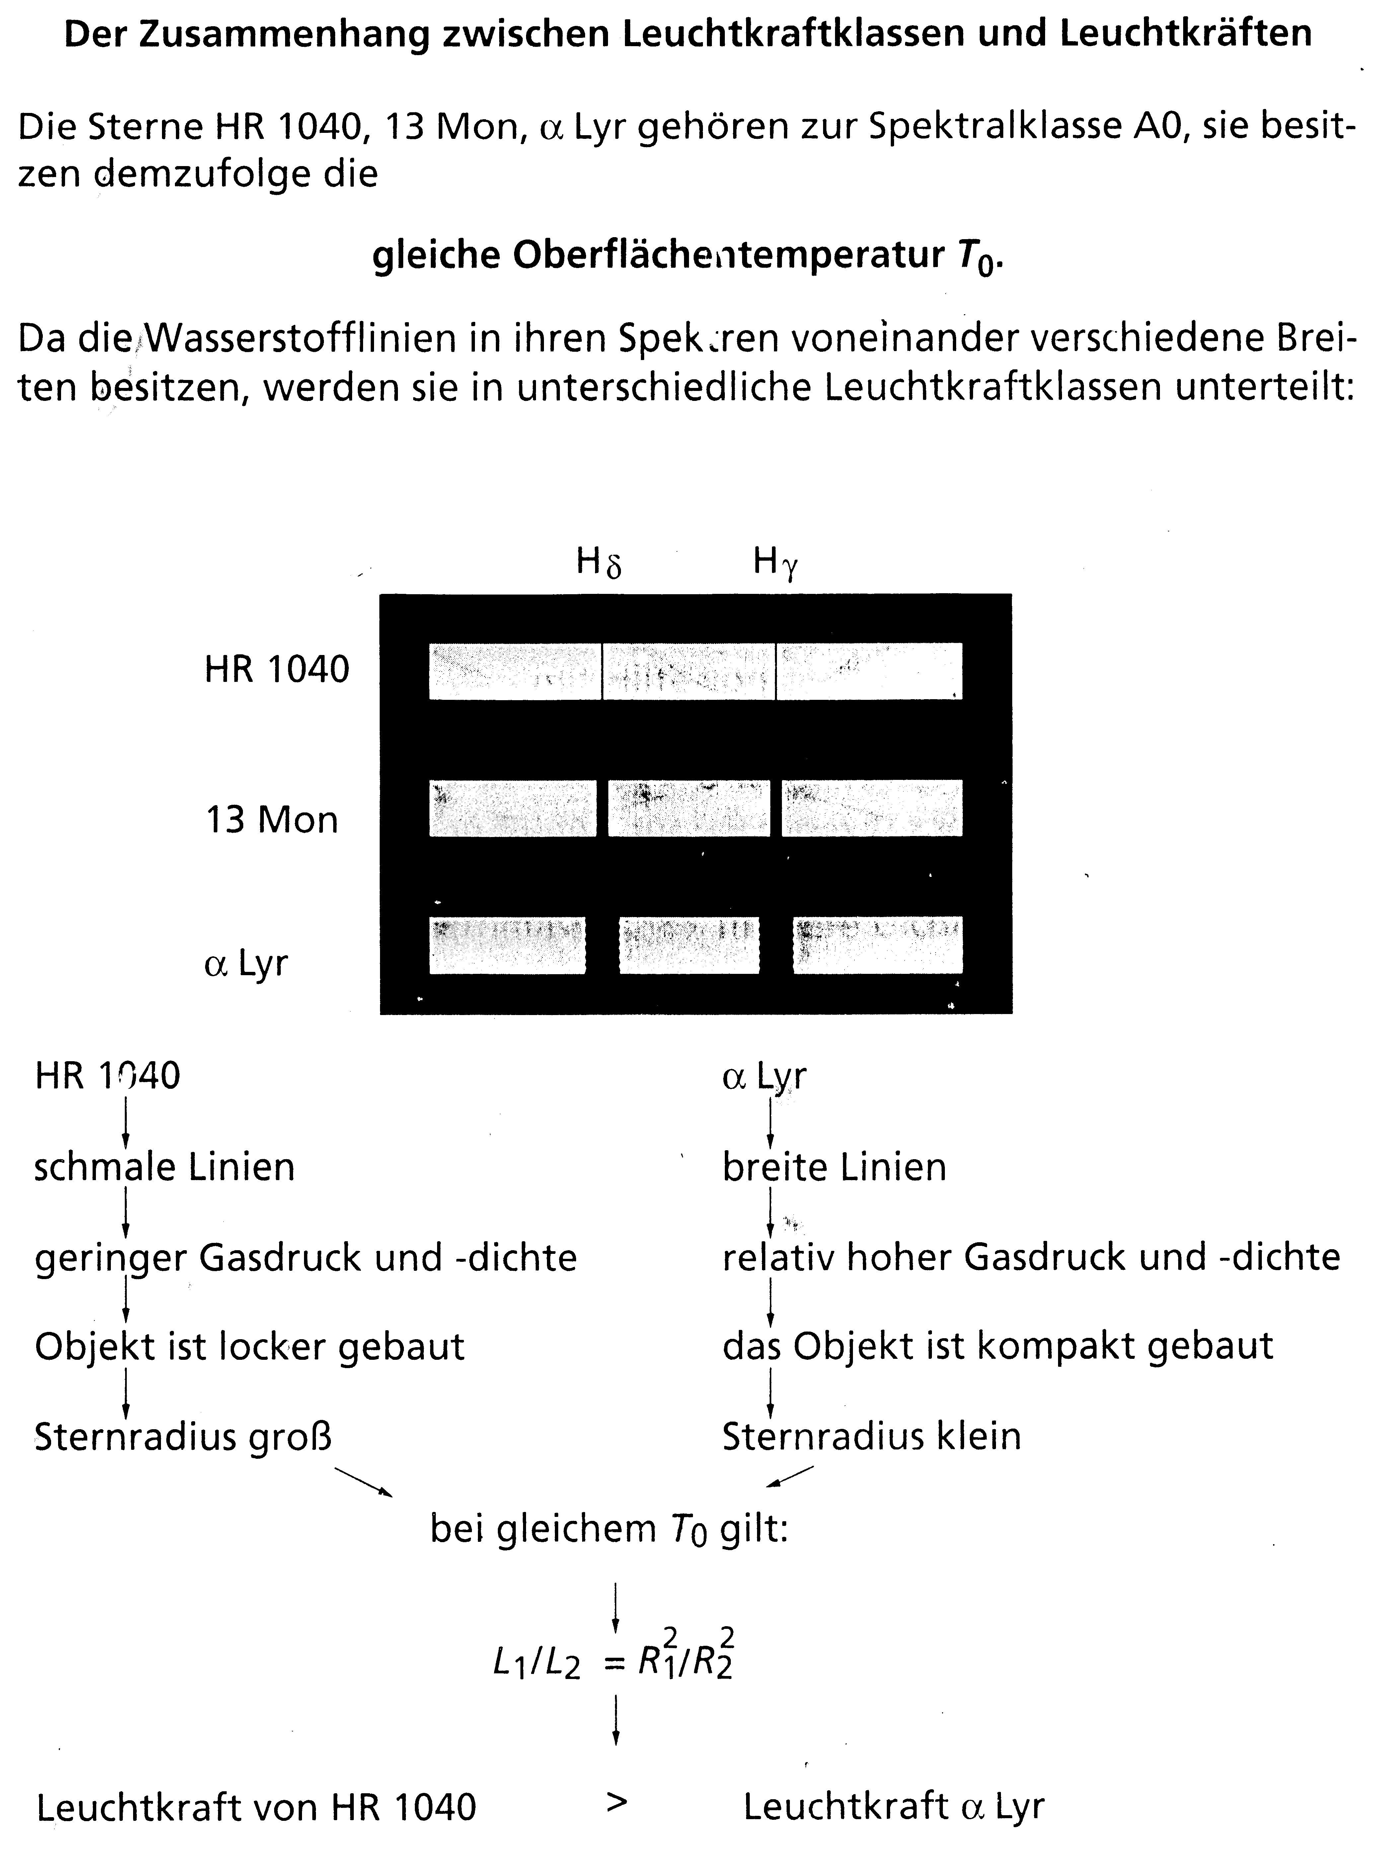
Leuchtkraftklassen I-V (nicht im Schulbuch) Wie hell sind die Sterne absolut?

Slide 18
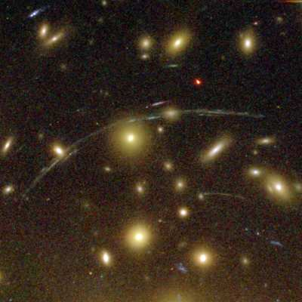
Gravitation, Gravitationslinsen

Slide 19
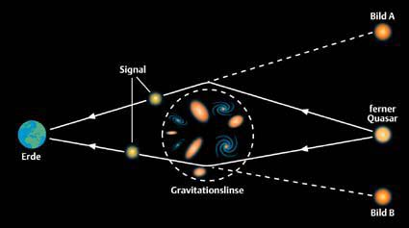
Gravitation, Gravitationslinsen
Die Lichtgeschwindigkeit ist im Schwerefeld geringer!

Slide 20
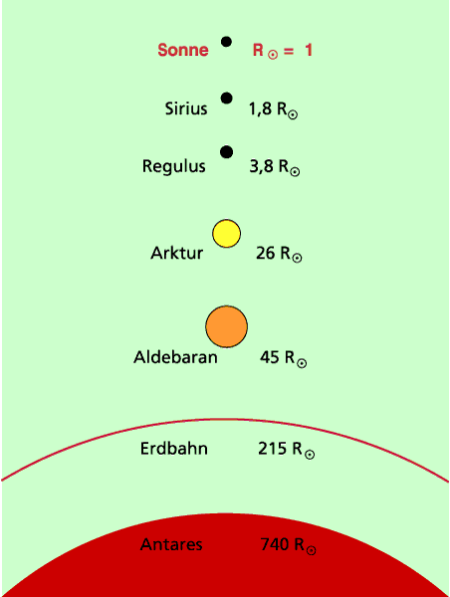
Hertzsprung-Russell-Diagramm
Deutung mit Hilfe des Stefan-Boltzmann-Gesetzes

Slide 21
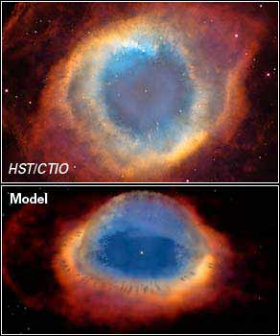
Sternentwicklung im HRD
1: Protostern
2:Hauptreihenstern
3: Riese
4:Planetarischer Nebel
5:Weißer Zwerg
6: Abkühlungssequenz
Erläutern: Bedeutung der Wasserstofffusion, Abschätzungen zum Massendefekt

Slide 23
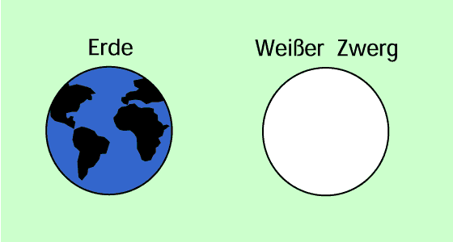
Quantenphysik und Weiße Zwerge
Anschauliche Annäherung an den Entartungsdruck – Voraussetzung: hohe Dichten!
Argumentation auch für Neutronen- sterne, dann m Neutronenmasse!
Ebenfalls möglich: Argumentation über Heisenberg-Beziehung

Slide 24
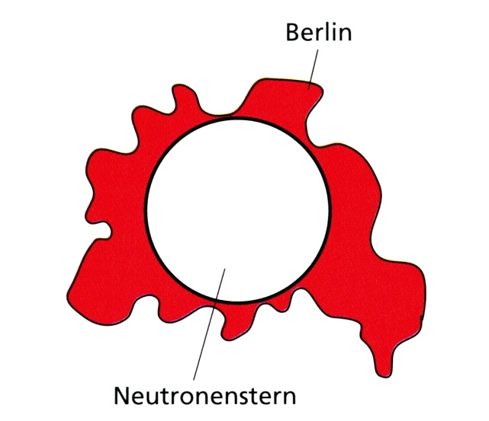

Slide 25
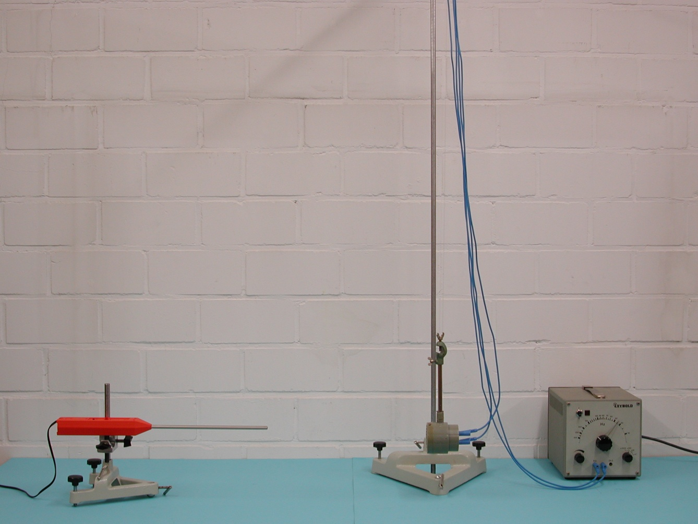
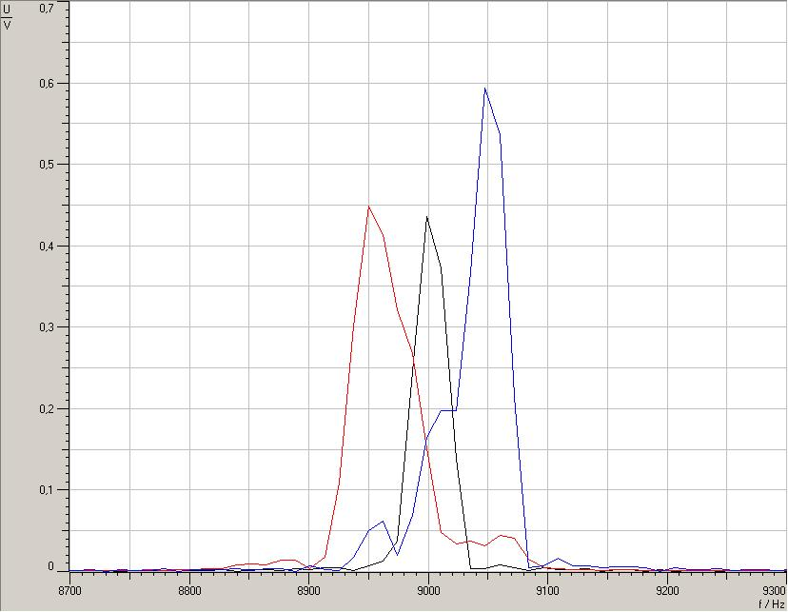
Kosmologie
Experimente zum Dopplereffekt:
Frequenzverteilung

Slide 26
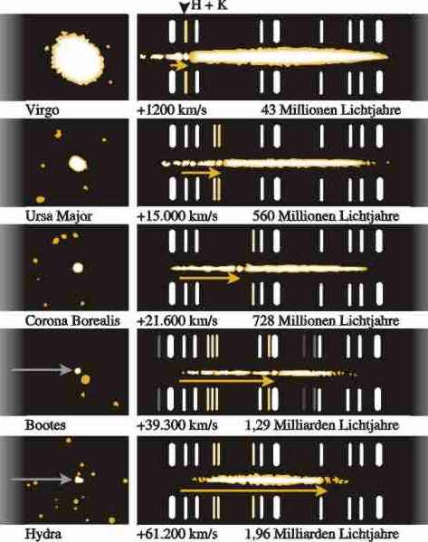
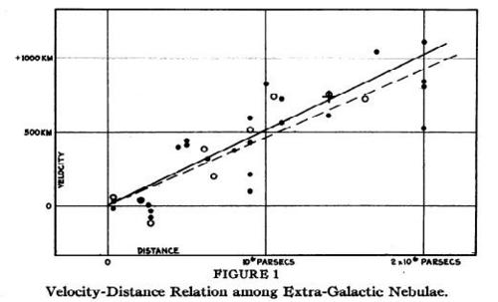
Kosmologische Rotverschiebung
Beruht auf der nichtlinearen Expansion des Raumes, aber näherungsweise im Schulunterricht trotzdem:
v∼Δλ
und Hubble-Gesetz:
v=HR (H: Hubble-Konstante)

Slide 27
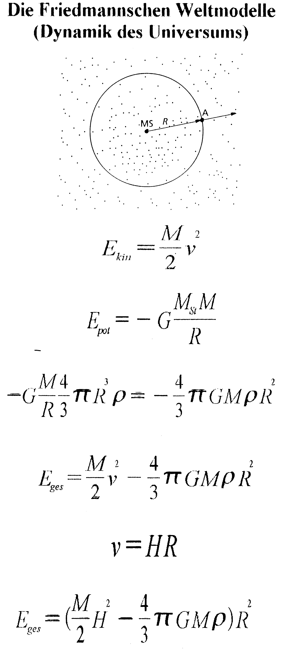

Slide 28
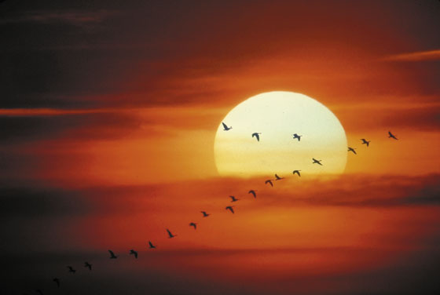
Weitere Ideen…

Slide 29
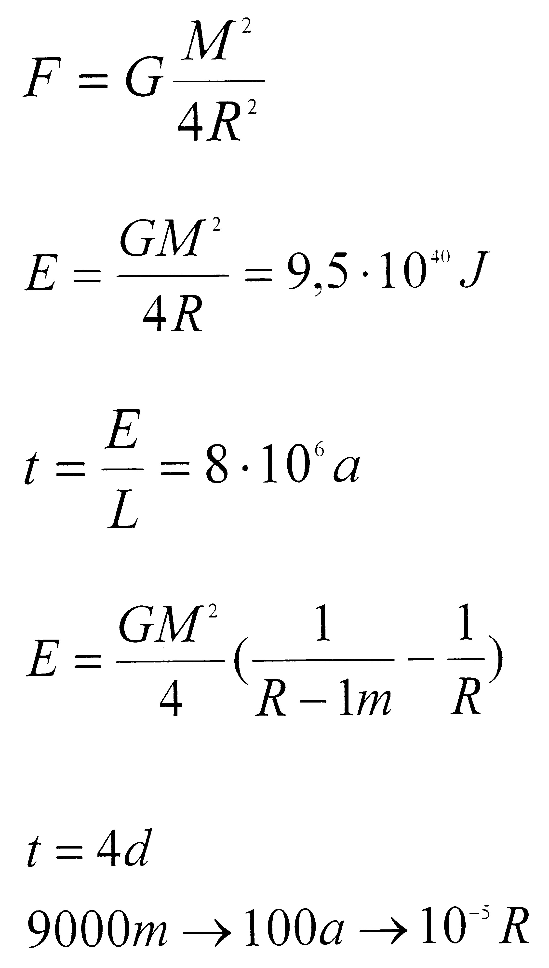
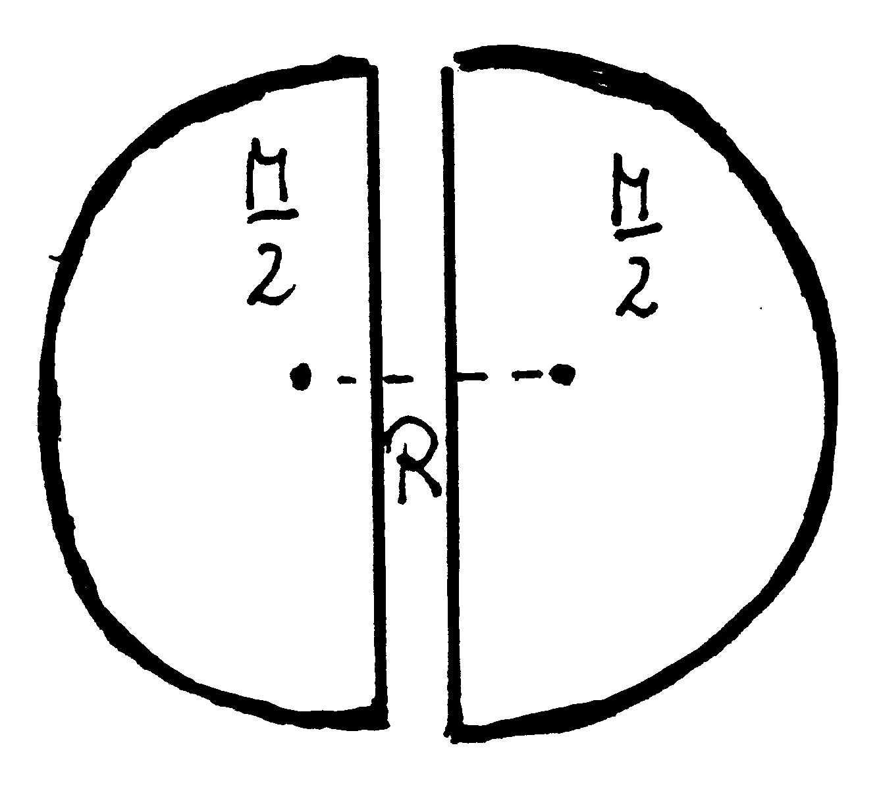

Slide 31
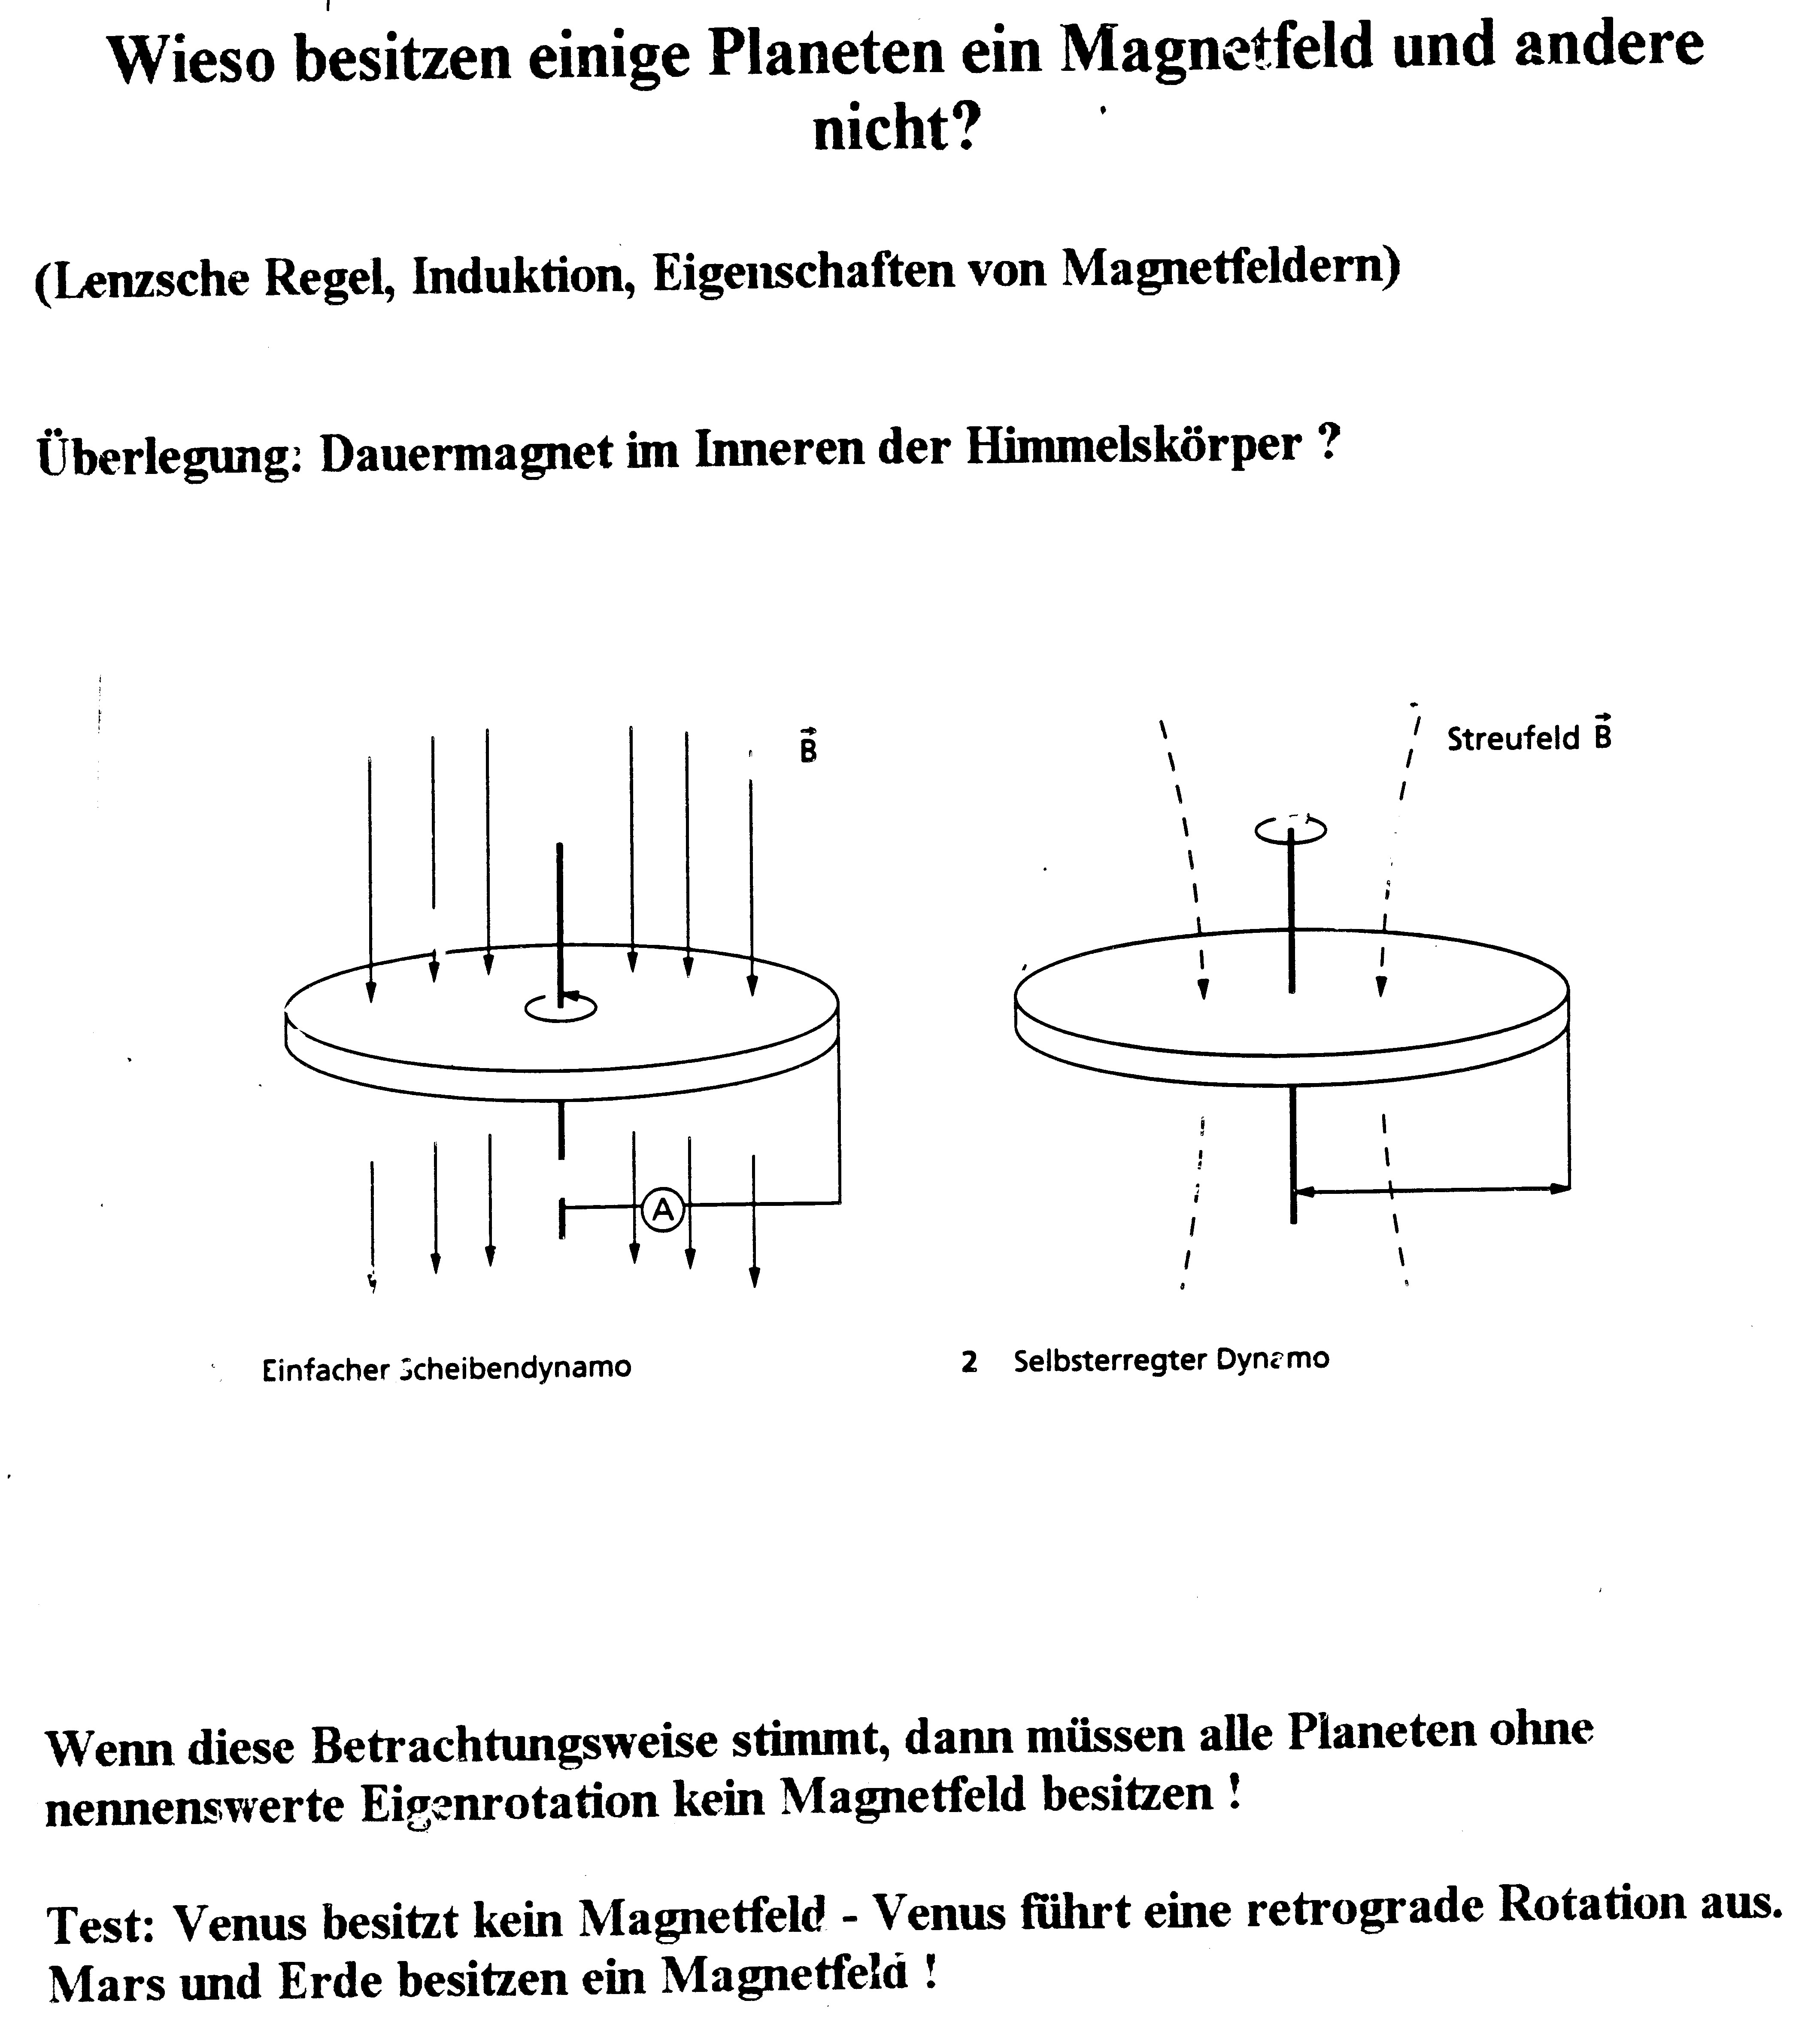

Slide 32
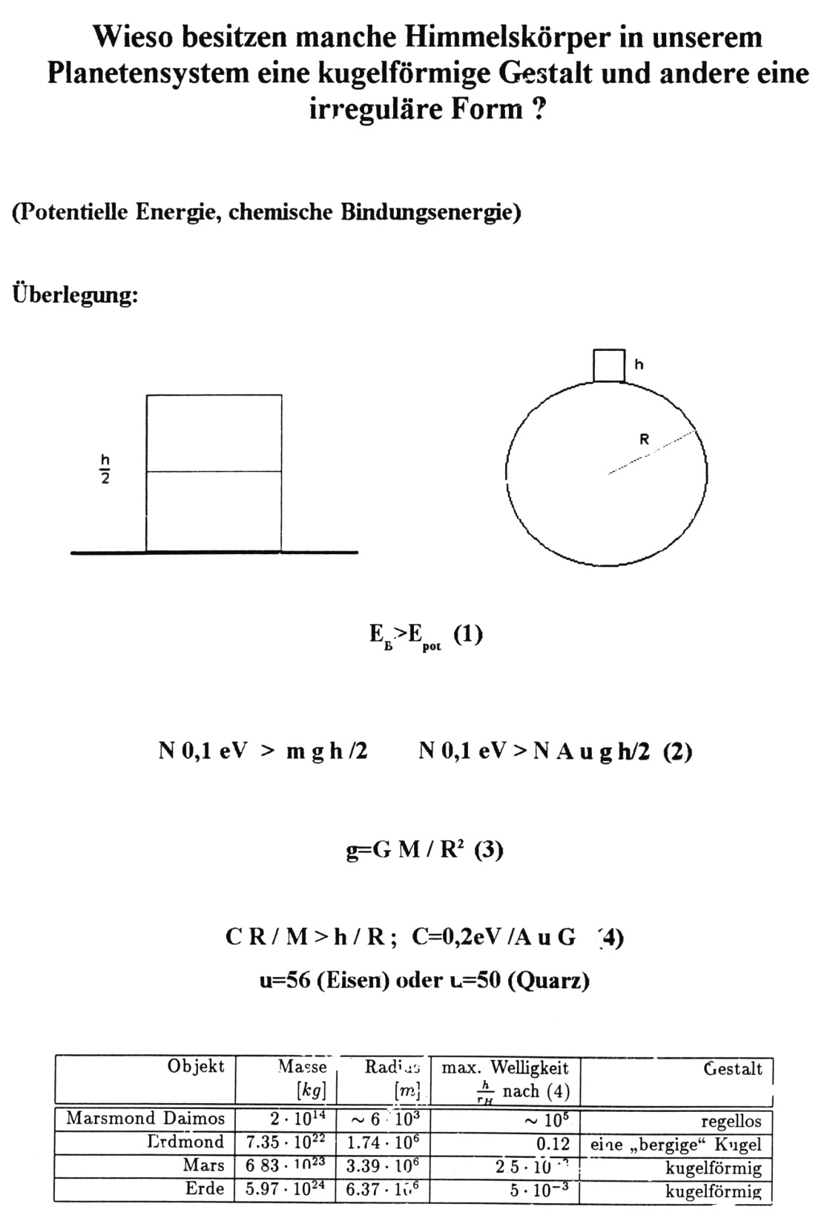

Slide 33
